Slide 1
2015- Validering
http://www.kvalitetsregister.se
Valideringshandbok
Här krävs manuellt arbete
Avsätt tid regelbundet för arbetet med fellistan

Slide 2
Typ av fel:
Grova fel, ex felaktigt format på exporterade data. Pågående dataexport bryts och felet måste åtgärdas för att export skall slutföras.Dessa klaras av under testperioden.
Korrupta registreringar, stoppar ej dataexporten, samlas i en fellista.

Slide 3
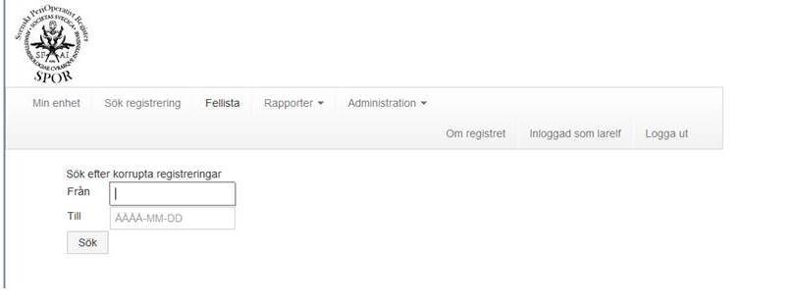
Söka korrupta registreringar

Slide 4
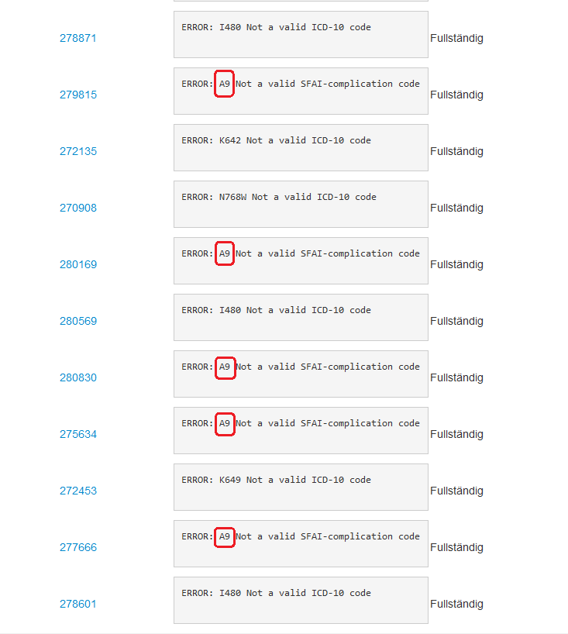
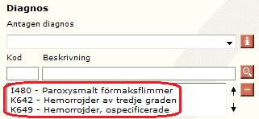

Slide 5
Uppdateringer av koder sker till Socialstyrelsen
Aktuell organisation skickar in förslagen via webbsidan:
www.socialstyrelsen.se/nationellehalsa/fraga-om-klassificering-koder
till Socialstyrelsen senast den 1 januari om de ska kunna beaktas till nästa kalenderårs officiella kodförteckningar.

Slide 6
Hur synka koder mellan SoS-UCR-Rapporterande enhet ?
Behov finns att använda historiska koder
Vissa Koder har dubletter och tripletter.

Slide 7
Andra typer av fel som ej ses i fellistan.
0 antal strykningar. Se över hur strykningar hanteras i ditt system, sker ombokning med bibehållet behandlingsnummer ?
Orimliga värden på vikt och längd matas in.
Orimliga tidsregistreringar per/postop pga felaktig inmatning.
Notes:
Kallas i Valideringshandboken för Logiska kontroller

Slide 8
Flera obesvarade frågor
Hur görs stickprov ?
Mått på Datakvalitet ?

